Slide 1
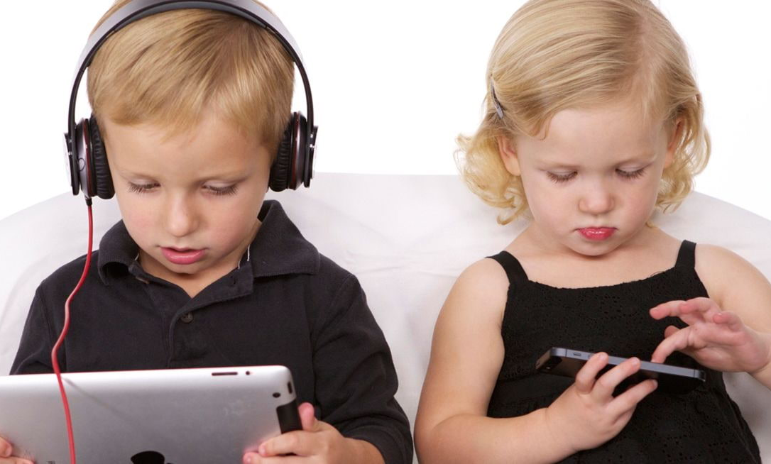
Безопасность ребенка-дошкольника в сети Интернет

Slide 2
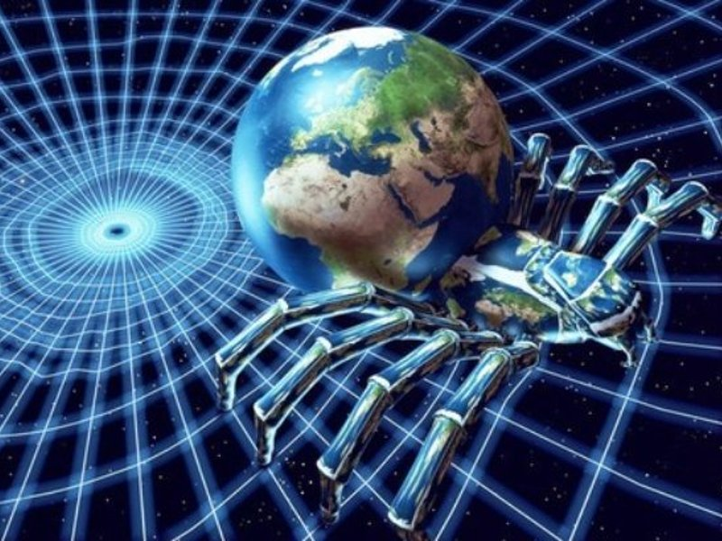
За видимыми позитивными моментами скрывается множество опасностей…

Slide 3
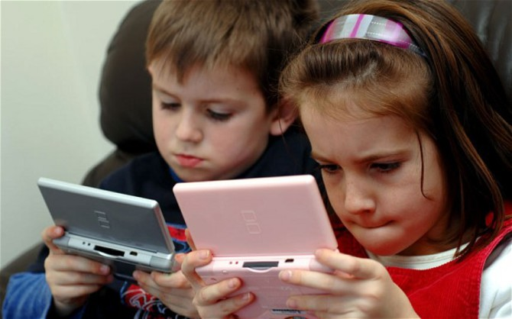
Последствия…
Зрение ребенка (близорукость, синдром «сухого глаза»)
Нервная система (эмоциональная лабильность, раздражительность, неустойчивость)
Опорно-двигательная система, осанка
Расстройство сна и аппетита

Slide 4
Последствия…
Познавательная сфера
Социальная, эмоциональная
Речевое развитие (задержка развития речи, скудный словарный запас)
Воображение и творческая активность (утрачивается способность и желание самостоятельно занять себя, содержательно и творчески играть)
Мышление (ребенок теряет способность к анализу, недостаточный кругозор, ограниченность интересов)
Трудности установления контакта со сверстниками
Утрачивается способность к конструктивному решению конфликтов, умению договариваться
Повышенная эмоциональная возбудимость
Проявление жестокости и агрессии
Стирается ощущение «порога дозволенности»

Slide 5

Оружие массового поражения свободного времени
Время, потраченное на компьютерные игры, ребенок может провести с пользой.
То есть, использование гаджетов всегда происходит за счет времени, которое ребенок может потратить на рисунок, сюжетную игру, постройку из конструктора или чтение книг.

Slide 6
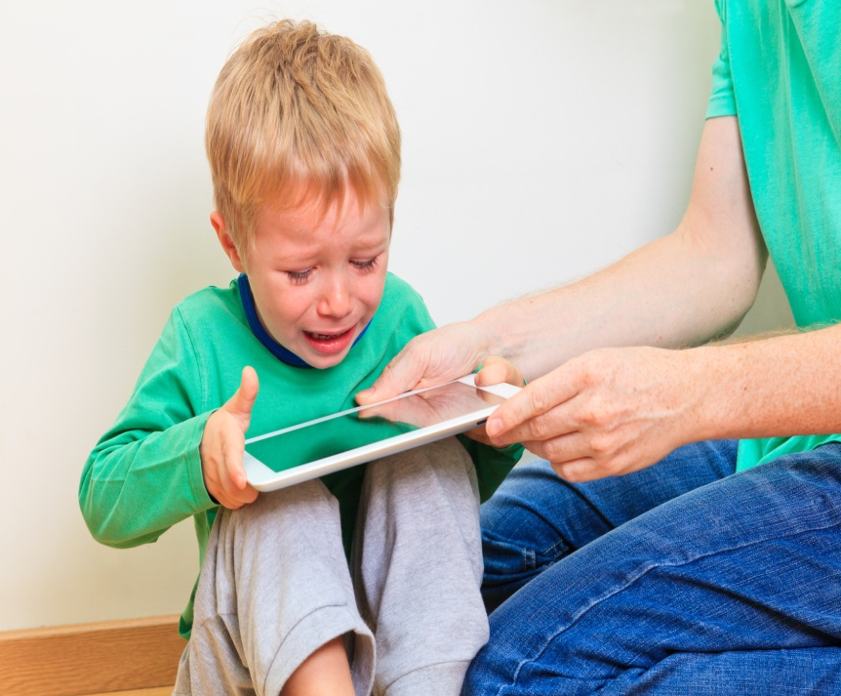
Как определить есть у ребенка зависимость или нет?
1. Ваш ребенок играет в компьютерные игры меньше 30 минут в день?
2. Может ли ребенок занять себя игрой без планшета?
3. Ребенка легко отвлечь от компьютерной игры, позвав его кушать или играть?
4. Предпочтет ли ваш ребенок игру в конструктор, куклы машины компьютерной игре?
5. Может ли ребенок провести один или несколько дней, ни разу не заглянув в компьютер?

Slide 7

Правила безопасности
Определить домашние правила использования гаджетов
Использовать программы «Родительского контроля»
Учитывать возрастные особенности ребенка
Посещение Интернет страниц только совместно с родителями
Строить с ребенком отношения, основанные на доверии
Учить ребенка критично относиться к полученной информации

Slide 8

Единственный путь избавления от гаджет-зависимости:
… СДЕЛАТЬ ЖИЗНЬ РЕБЕНКА РАЗНООБРАЗНОЙ. НАСТОЛЬКО РАЗНООБРАЗНОЙ, ЧТО ИЛЛЮЗИЯ ИНТЕРЕСНОЙ ЖИЗНИ ПРОСТО НЕ БУДЕТ ПРИВЛЕКАТЬ…

